Slide 1

Process de souscription pour les porteurs d’une offre PulCEo
Direction du marché des Professionnels – Agriculture – Viticulture – Associations de Proximité
Parcours réservé
Septembre 2023

Slide 2
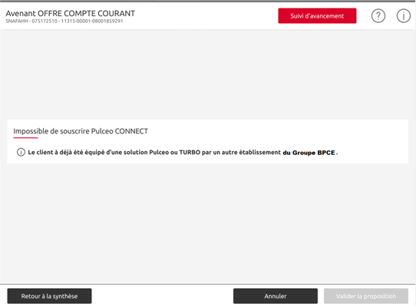

Process de souscription au poste de travail par le collaborateur
Comment faire pour souscrire Pulcéo Connect ?
Rappel du cas de figure empêchant le parcours simplifié :
Le commercial ne peut souscrire lui-même lorsque le client possède au préalable un service PulCEo
Dans ces cas :
  Le parcours réservé de souscription est proposé, exclusivement, aux collaborateurs habilités au mode expert dans MySys (service EDI)
  Ces derniers complètent la souscription de l’abonnement dans la console d’administration TURBO / PULCEO
NB : si client déjà équipé par un autre établissement (autre Caisse d’Epargne ou Banque Populaire avec la solution Suite Entreprises (équivalent de PulCEo)), la souscription est totalement impossible

Slide 3
Process de souscription au poste de travail par le collaborateur
Comment faire pour souscrire Pulcéo Connect ?
Les étapes de souscription pour un client équipé de PulCEo
Je complète la myflow dédiée (voir page suivante).
Le service EDI réceptionne la demande puis :
  Effectue la saisie sur Mysys en reprenant les éléments existant dans la console PULCEO (administrateur, liste Pays….)
  Transmet pour signature les éléments au client si signature électronique, au CA pro si signature papier,
  En cas de signature papier le CA Pro réceptionnera le contrat à faire signer au client par la boite EDI cegee-b-edi@cegee.caisse-epargne.fr. Une fois signé par le client le contrat sera a retourner via la même adresse mail.
  A réception de la signature, le service EDI va activer l’option PulCEo Connect dans la console d’administration.

Slide 4


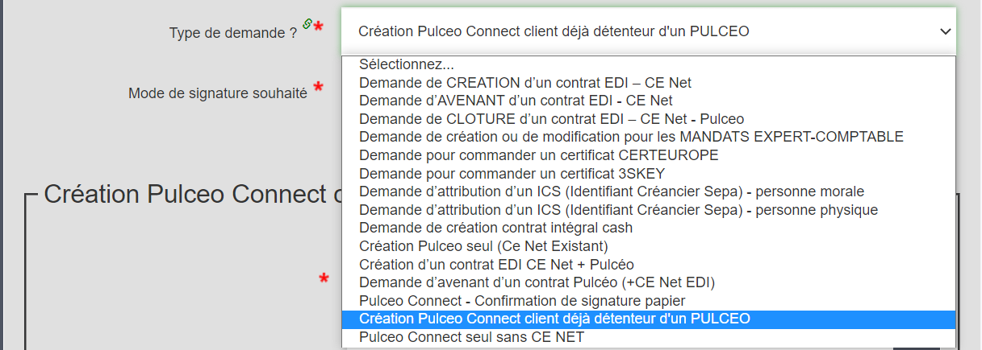
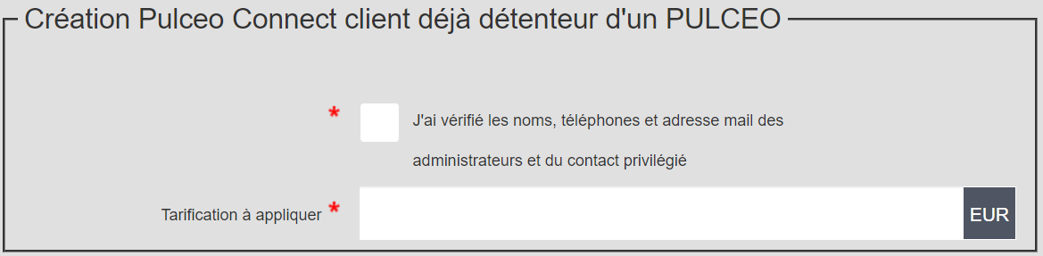
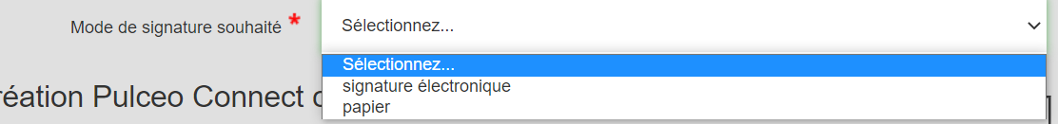
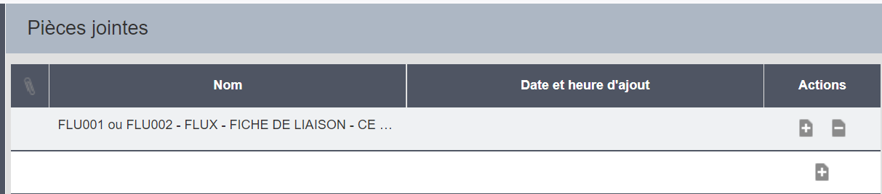
Process de souscription au poste de travail par le collaborateur
Détail de la saisie dans Myflow
Etape 1 : sélectionner le bon sous domaine et la bonne prestation
1
Etape 2 : sélectionner la « Création Pulcéo Connect client déjà détenteur d’un PULCEO », le mode de signature souhaité, cochez la case présente et complétez la tarification.
3
2
Etape 3 : Il n’y a pas de pièce jointe à transmettre

